Slide 1
Warm-Up Umwelt und Technik:
Physik 2

Slide 2
Fragen?

Slide 3
Beschleunigung
Die Beschleunigung ist die Änderungsrate der Geschwindigkeit
Somit gilt:
$$\vec{a}=\frac{d\vec{v}}{dt}=\dot{\vec{v}}=\frac{d^{2}s}{dt^{2}}=\ddot{\vec{s}}$$

Slide 4
Beschleunigung Aufgabe
Ein Beschleunigungsvektor $\vec{a}=\left(\begin{aligned}\begin{matrix}\end{matrix}5 \\ −3\end{aligned}\right)$ist gegeben
Wie schauen Geschwindigkeits- und Ortsvektor aus?
Stellt die entsprechenden Diagramme dar
Notes:
Ortskurve zeichnen

Slide 6
Aufgabe Vertikaler Wurf
Ein Ball wird 2m über den Boden mit einer Geschwindigkeit von 40 km/h gerade nach oben geworfen.
Wann trifft der Ball auf den Boden? Mit welcher Geschwindigkeit?
Welche Höhe erreicht der Ball maximal? Zu welchem Zeitpunkt geschieht dies?

Slide 9
Aufgabe Schiefer Wurf
Ein Ball wird in Höhe von 3,5m mit einer Geschwindigkeit von 40 km/h mit einem Winkel von 30° zur Horizontale abgeworfen.
Wie weit fliegt der Ball entlang der horizontalen?
Welche Höhe erreicht der Ball?
Wie hoch ist die Geschwindigkeit beim Aufprall?

Slide 13
Mechanik: Newtonsche Axiome
Grundlegende Gesetze deren Gültigkeit für die Theorie der klassischen Mechanik angenommen
Trägheitsprinzip
Aktionsprinzip
Reaktionsprinzip

Slide 14
Kräfte
Kräfte sind nach $\vec{F}=m⋅\vec{a}$ vektorielle Größen
Kräfte bewirken entweder eine Beschleunigung oder Verformung
Die wirksame Kraft wird mit ${\vec{F}}_{res}=∑\vec{F}$ berechnet

Slide 15
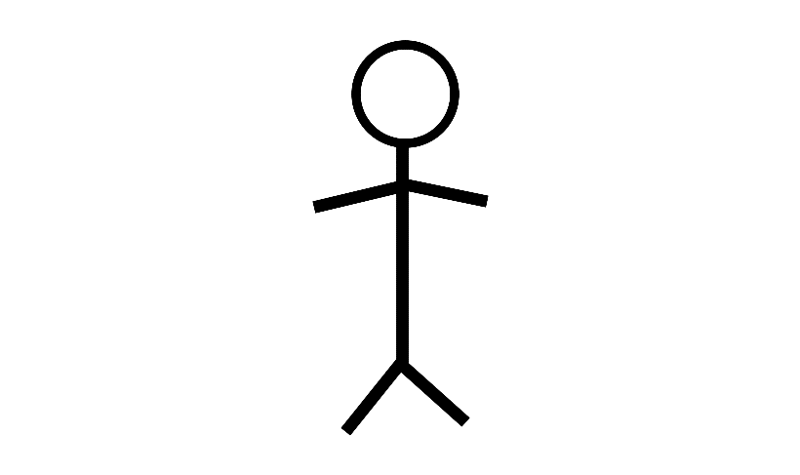
Kräftediagramme
Kräftediagramme können Hilfreich sein die wirkende Kräfte auf einem Objekt zu visualisieren

Slide 16
Die Gravitationsskraft
In Nähe der Erdoberfläche wird die Gravitationskraft mit $\vec{F}=m⋅\vec{g}$ mit $\vec{g}=9,81\frac{m}{s^{2}}$
Allgemeiner ist die Gravitationskraft über
$\vec{F}=G⋅m_{1}⋅m_{2}⋅\frac{{\vec{r}}_{2}−{\vec{r}}_{1}}{{\left\|{\vec{r}}_{2}−{\vec{r}}_{1}\right\|}^{3}}$ mit $G=6,67⋅{10}^{−11}\frac{m^{3}}{kg⋅s^{2}}$
Ab welcher Höhe über der Erdoberfläche ist die Abweichung beider Definitionen größer als 2%?
Abstand Erdmitte zur Oberfläche $r=6357 km$
Masse der Erde $m_{erde}=5,972⋅{10}^{24}kg$

Slide 19
Anwendung von Kräften
Reibung wird vernachlässigt:
Wann kommt die Kiste am Ziel an?
Wie groß ist die maximale Geschwindigkeit?
Ist die Masse in diesem Beispiel wichtig?
m = 60 kg
20 m
100 m
60 m

Slide 22
Energie und Arbeit
Die Energie ist eine physikalische Zustandsgröße. Welches die Fähigkeit Arbeit zu Verrichten, Wärme/Licht abzugeben
Die Arbeit ist im allgemeinen eine Prozessgröße, die die Umwandlung von einer Energieform in einer anderen beschreibt
Im allgemeinen ist die Arbeit folgend definiert:
$$W=\int{F\left(s\right) ds}$$
$\left[E\right]=\left[W\right]=J=N⋅m=\frac{kg⋅m^{2}}{s^{2}}$

Slide 23
Potentielle und Kinetische Energie
Potentielle Energie ist im Allgemeinen die Energie, die aufgrund der Lage eines Objektes darin gespeichert ist (z.B. Höhenlage, Lage eines geladenen Teilchens in einem Ladungsfeld)
Die Kinetische Energie beschreibt die Menge an gespeicherten Energie aufgrund der Bewegung eines Objektes (z.B. Translation, Rotation)
$E_{pot}=m⋅g⋅h$
$E_{kin}=\frac{1}{2}⋅m⋅v^{2}$

Slide 24
Erhaltungssatz der Energie
Energie kann nicht zerstört oder erzeugt werden, nur umgewandelt
Ein geschlossenes System hat somit immer die gleiche Menge an Energie
Arbeit verrichten ist somit immer eine Umwandlung von Energie

Slide 25
Energieerhaltungssatz Beispiel
Eine Kugel mit $m=5 kg$wird 10 m über den Boden losgelassen
Eine Kugel mit $m=5 kg$wird auf einem Hügel, dessen Steigung 25% beträgt auf einer Höhe von 10 m losgelassen
Wie groß sind die beiden Geschwindigkeiten beim Erreichen der Erdoberfläche?

